Slide 1
uftrace
C/C++ / Python 프로그램의 함수 호출을 추적하는 프로그램

Slide 2
기능
함수 호출 추적 가능 (외부 라이브러리 호출도 지원 but 보통 진입, 종료만 지원)
함수 실행 시간 측정 가능
함수 인자(parameter), 반환값(return value) 추적 가능
커널 내부 함수 추적 가능

Slide 3
빌드 방법
Git clone https://github.com/namhyung/uftrace.git
./uftrace/misc/install-deps.sh
./configure (필요한 라이브러리 체크 등 하고 Makefile 을 만들어 줌)
Make (컴파일)
Make install (컴파일 결과 나온 실행 파일 설치)

Slide 4
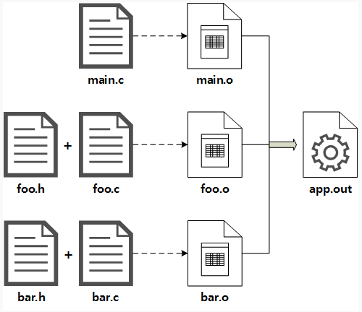

Slide 5
MySQL 추적해보기
MySQL 다운로드
컴파일 시 CFLAGS=-pg 옵션 필수!
Uftrace record ./mysqld ~~ (uftrace로 녹화 + mysql 실행)
Mysql 중단
Uftrace replay uftrace.data > record.txt (기록된 data를 txt로 변환)
해석

Slide 6
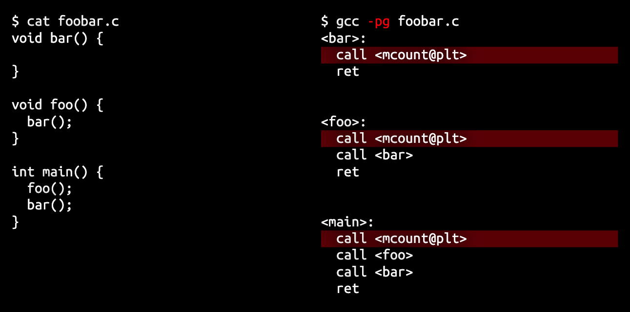
-pg 옵션을 주어야 하는 이유(코드에 mcount 삽입)
MySQL 추적해보기

Slide 7
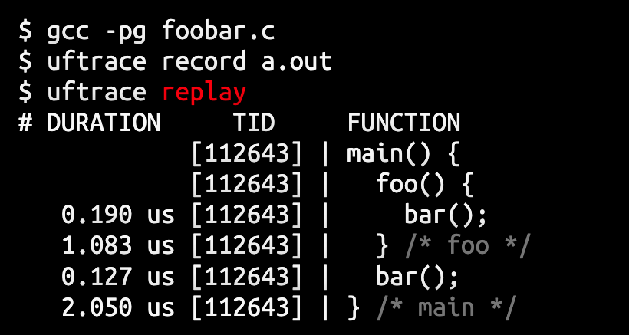
Uftrace record, replay 로 함수 추적하기

Slide 8
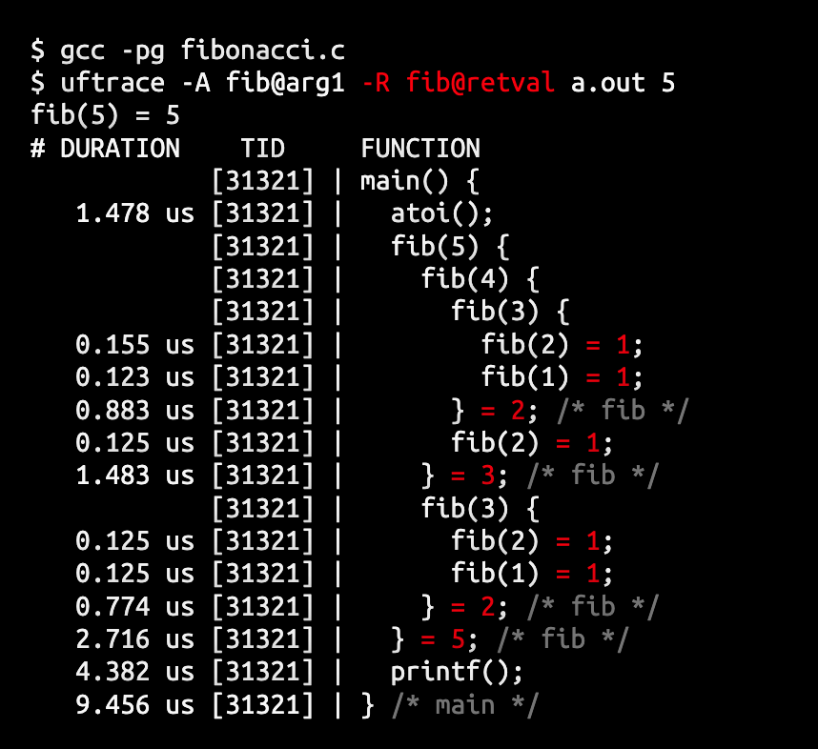
-R / -A 옵션을 이용하여 매개변수 / 리턴값 확인하기

